Slide 1
Simulink

Slide 2
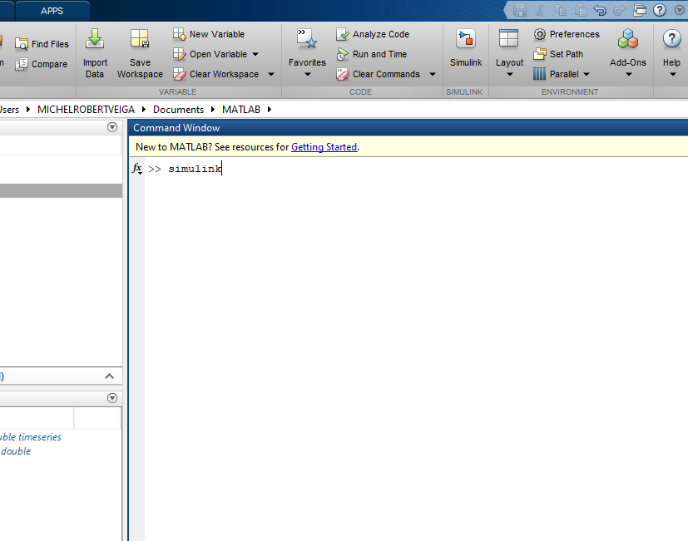

Slide 3
Simular uma função seno , com valor diferentes e visualizar no scope.
Utilizar a função soma, com dois sinais senoidais.
Visualizar no scope e exportar para o matlab.

Slide 4
Utilizar um ganho no sinal senoidal, utilize ganho 3 , 5 e 10.

Slide 5
Diferenciação e integração no simulink

Slide 6
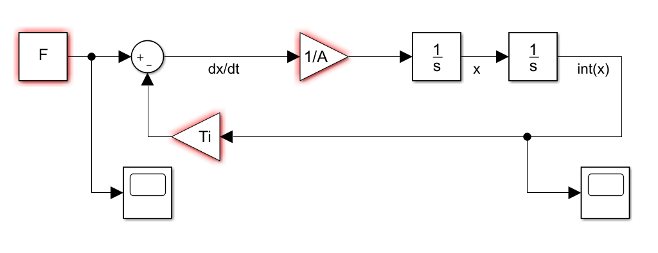
$$A\frac{dx}{dt}+Ti \int{x} dt=F$$
$$\frac{dx}{dt}=\frac{1}{A}\left(F −Ti \right) \int{x} dt$$

Slide 7
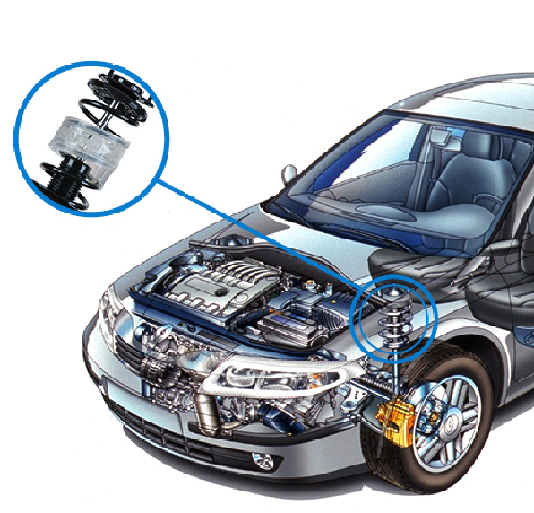
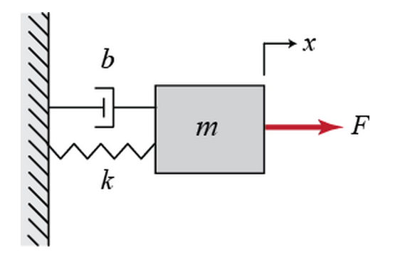
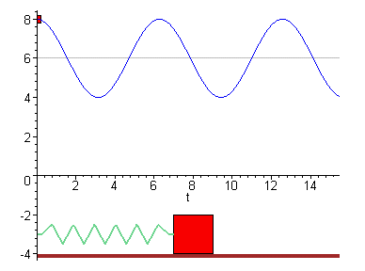
Exemplo 01
Mola e Amortecimento
Sem Amortecimento
http://www.maplesoft.com/applications/view.aspx?SID=3926&view=html

Slide 8
Exemplo Prático
Modelo Matemático
$M\ddot{x}=F−b\dot{x}−kx$
$Ms^{2}X\left(s\right)=F\left(s\right)−bsX\left(s\right)−kX\left(s\right)$
$$\frac{X(s)}{F(s)}=\frac{1}{Ms^{2}+bs+k}$$
Assume -M = 1 Kg, b = 10 Ns/m, k = 20 N/m
$$\frac{X(s)}{F(s)}=\frac{1}{s^{s}+10s+20}$$
$$F(s)$$
$$X(s)$$
TRANSFER FUNCTION
$$INPUT$$
$$OUTPUT$$
http://ctms.engin.umich.edu/CTMS/index.php?example=Introduction&section=ControlPID
TRANSFER FUNCTION

Slide 9
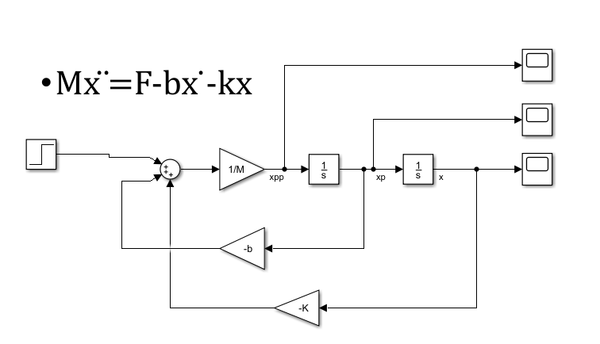

Slide 10
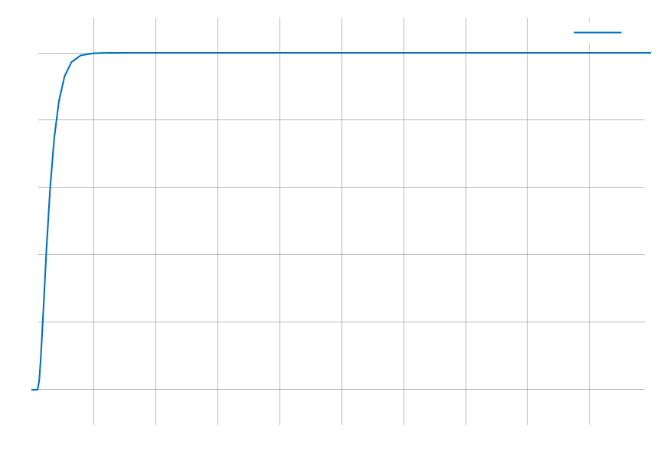
b=2;
K=1;
F=10;
M = 1;
sim('exemplo_04_massa_mola.slx');

Slide 11
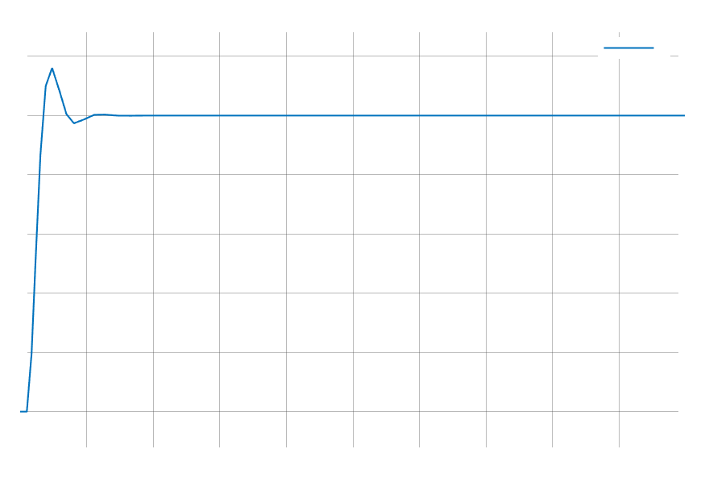
b=1; K=1; F=10; M = 1; sim('exemplo_04_massa_mola.slx');

Slide 12
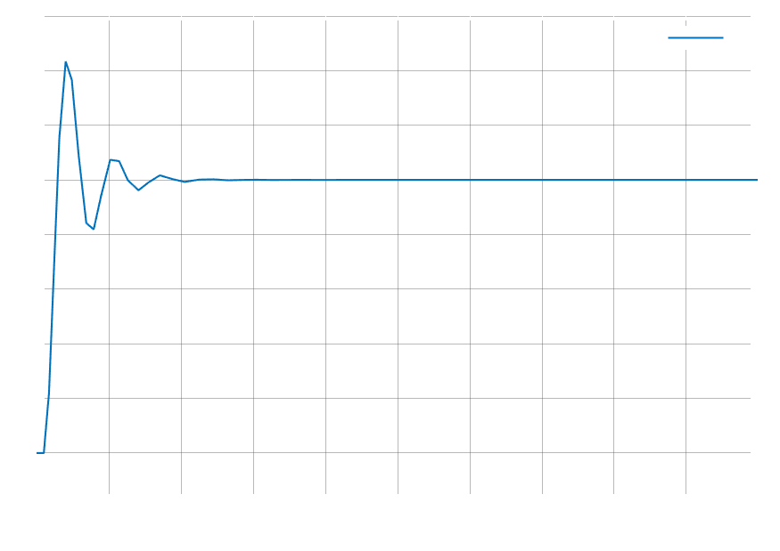
b=0.5;
K=1;
F=10;
M = 1;
sim('exemplo_04_massa_mola.slx');

Slide 13
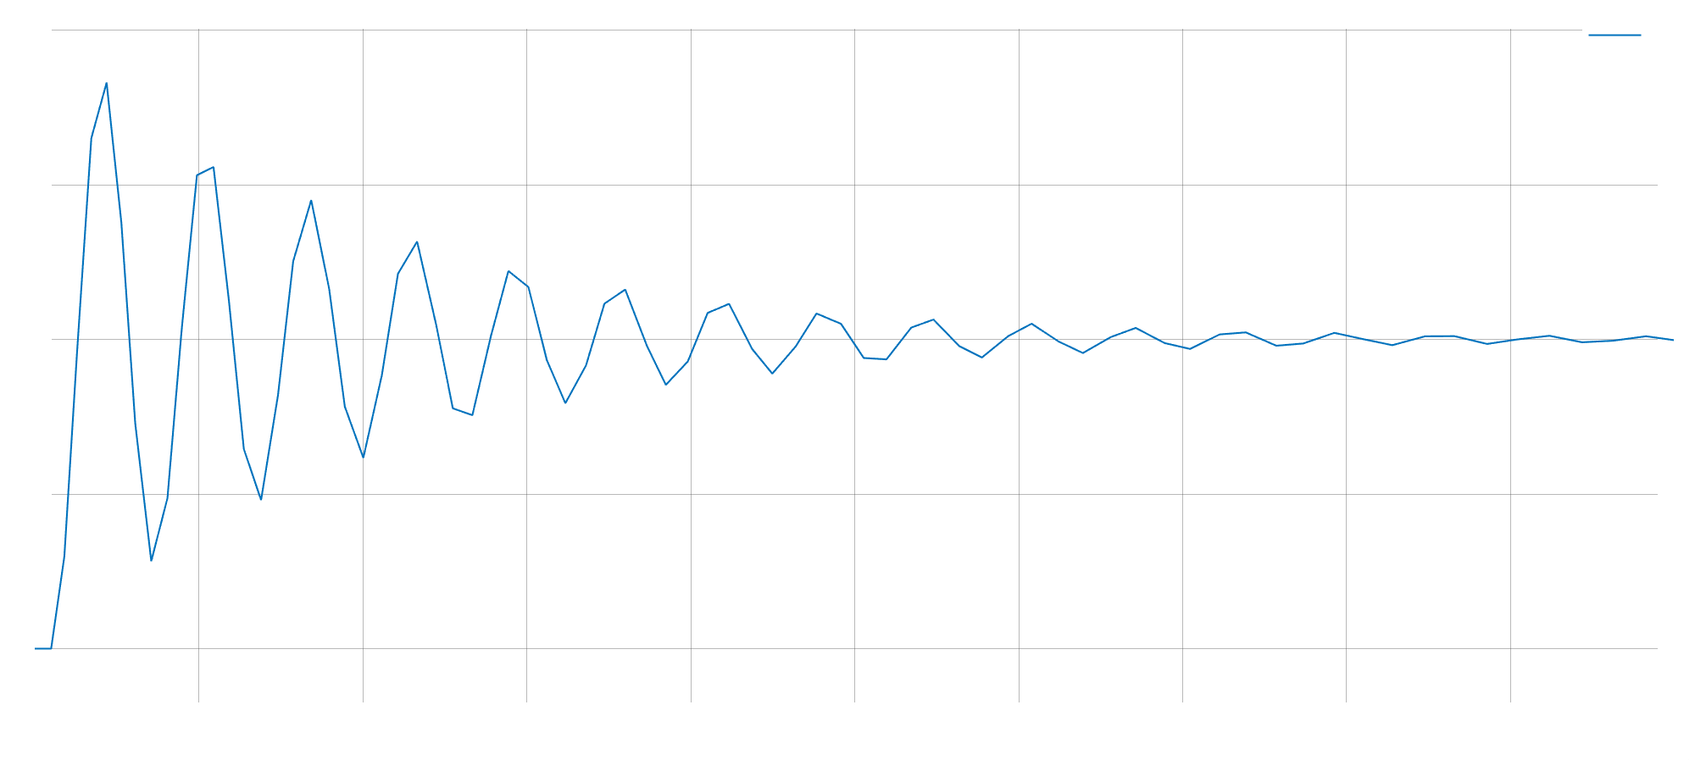
b=0.1;
K=1;
F=10;
M = 1;
sim('exemplo_04_massa_mola.slx');

Slide 14
b=2;
K=1;
F=10;
M = 1;
sim('exemplo_04_massa_mola.slx');
b=1; K=1; F=10; M = 1; sim('exemplo_04_massa_mola.slx');

Slide 15
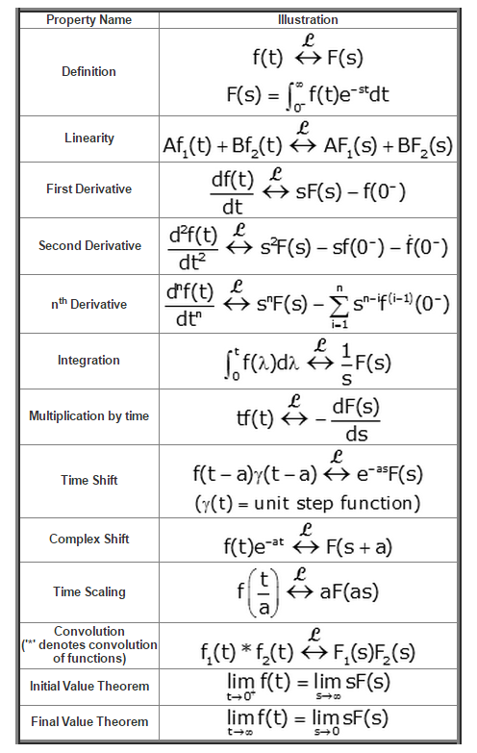

Slide 16
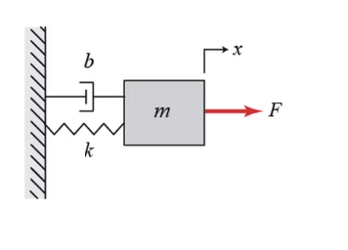
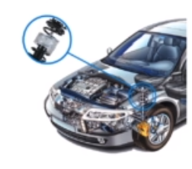
Introdução para controle de sistemas. Exemplo Pratico

